Slide 1
ZEB1093 – Fundamentos de Economia Aula 5 – O mercado e a alocação de recursos - 4
2.9 Falhas de Mercado
2.10 Externalidades

Slide 2
Quando o mercado é eficiente para alocar recursos?
Produção: as quantidades produzidas dos diversos bens correspondem à cesta de maior valor na fronteira de possibilidades de produção.
Troca: todos os ganhos de troca foram realizados. Não é mais possível melhorar a situação dos agentes pela realocação dos bens.
Uso dos recursos: os recursos produtivos estão alocados no melhor (=mais valioso) uso possível.

Slide 3
Eficiência de Pareto
Vilfredo Pareto (1848 – 1923): economista e sociólogo italiano
Uma alocação é eficiente no sentido de Pareto (Pareto eficiente) se, por meio da realocação dos bens, não for possível melhorar a situação de um agente sem piorar a situação de outro agente.
Se, com os recursos existentes, for possível melhorar a situação de um sem piorar a de outro, a alocação é ineficiente.
Numa alocação Pareto eficiente, a melhora da situação de um agente implica na piora de outro.

Slide 4
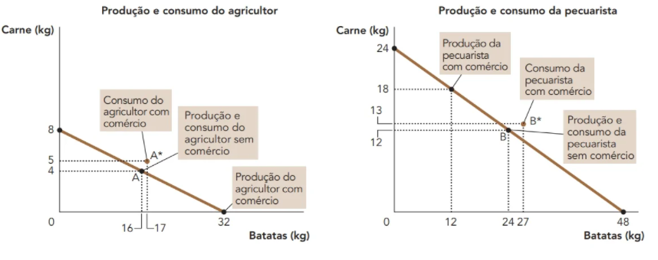
Ganhos da troca
Alocações eficientes
Alocações ineficientes

Slide 5
Eficiência de Pareto
O critério de eficiência de Pareto desvincula eficiência e equidade.
Utilitarismo: maior grau de felicidade / bem estar para o maior número de pessoas.
Pareto: não é possível fazer comparações entre indivíduos em termos de felicidade / bem estar.
Não é possível agregar o bem estar dos indivíduos em uma medida de bem estar geral ou social.
Há infinitas alocações eficientes no sentido de Pareto. A alocação alcançada depende da alocação original de recursos.

Slide 6
Caixa de Edgeworth
Quantidade do bem 1 que pertence ao consumidor A
x₁^{B}
O^{B}
x₂^{B}
Quantidade do bem 1 que pertence ao consumidor B
Quantidade do bem 2 que pertence ao consumidor B
ALOCAÇÃO
x₂^{A}
Quantidade do bem 2 que pertence ao consumidor A
O^{A}
x₁^{A}

Slide 7
Caixa de Edgeworth
Curva de contrato – alocações Pareto eficientes
O^{B}
O^{A}
Alocação original
Alocação resultante da troca

Slide 8
Equidade e eficiência
Dilema equidade – eficiência: as sociedades fazem uma escolha política entre ter menos desigualdade ou mais crescimento econômico (eficiência).
Perspectiva dinâmica: alto grau de desigualdade implica em investimento baixo em capital humano (educação) nos grupos mais pobres e perpetuação da pobreza (baixa produtividade).
A perda de crescimento no presente é mais do que compensada pelos ganhos de produtividade no futuro.
Taxa de retorno do investimento em educação é alta em comparação com o investimento em capital físico.

Slide 9
Proposições fundamentais da economia do bem-estar
As alocações alcançadas por processos de mercado competitivo* são eficientes no sentido de Pareto.
Qualquer alocação eficiente no sentido de Pareto pode ser alcançada por um processo de mercado.

Slide 10
O que significa “falha de mercado”?
O resultado do processo de mercado:
(i) não realiza todos os ganhos de troca possíveis;
(ii) a alocação resultante não é eficiente no sentido de Pareto.
Possíveis causas:
Poder de mercado
Bens públicos
Informação incompleta / assimétrica
Externalidades

Slide 11
Poder de mercado
Monopólio (mais detalhes na aula 10)
p
Monopolista restringe a quantidade produzida
p monopólio
Oferta competitiva
p competitivo
Demanda
Q competitiva
Q
Ineficiência: trocas que deixam de ser realizadas

Slide 12
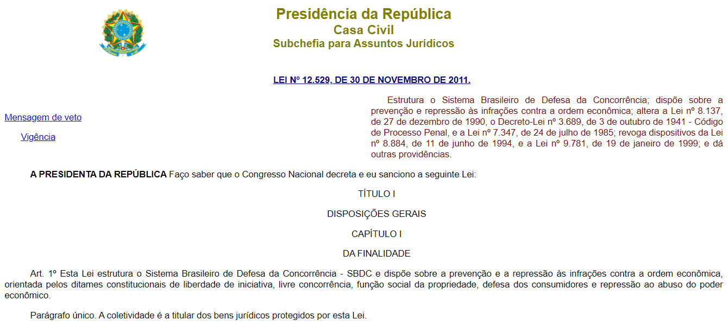
Mitigação – Política de defesa da concorrência

Slide 13
Bens Públicos
Bem público:
Não exclusivo: uma vez ofertado, ninguém é excluído do consumo
Não rival: o consumo não reduz a oferta do bem público
Exemplos: leis, sistemas de medida, moeda, segurança nacional, ...
Nem tudo o que o estado provê é bem público: educação pública, serviços de saúde, coleta de lixo ...
Falha de Mercado: o problema do carona (free-rider)
Exemplo: vizinhos numa rua escura. Se um deles instalar uma lâmpada, as duas casas serão iluminadas. Custo para um, benefício para os dois.

Slide 14
Informação assimétrica O mercado de “limões”
George Akerlof. (1970) “The Market for Lemons: Quality Uncertainty and the Market Mechanism“.
“Limão”: carro usado de aparência boa, mas em mau estado (mecânica, acidentes,…)
Assimetria de informação:
Vendedor: conhece a história, manutenção, etc.
Comprador: só pode avaliar aspectos visíveis em uma inspeção simples

Slide 15
O mercado de “limões”
Prob (carro bom) = 1 – Prob (carro ruim)
Por hipótese: 50% / 50%
Consumidor tem preços de reserva
Carro bom = $ 10.000
Carro ruim = $ 6.000
Valor esperado de um carro escolhido aleatoriamente:
V = 10.000 x 50% + 6.000 x 50% = $ 8.000

Slide 16
O mercado de “limões”
Um comprador indiferente ao risco pagaria no máximo $ 8.000 por um carro desconhecido
Um vendedor que tivesse um carro sabidamente ruim, venderia rapidamente por $ 8.000
Um vendedor que tivesse um carro sabidamente bom, retiraria seu carro do mercado
Seleção adversa: ficam no mercado os piores; os melhores saem

Slide 17
Mitigação: sinalização e screening
Sinalização: o agente emite sinais para suprir a informação faltante
Garantia de produtos e serviços
Reputação construída pelo agente
Screening: o agente procura inferir a informação faltante por meio de atributos observáveis
Processo seletivo: faculdade de origem como proxy da boa formação
Reputação de terceiros

Slide 18
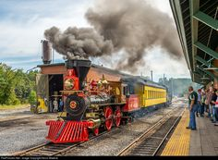
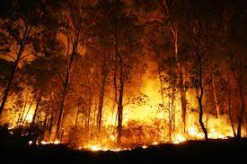
Externalidades
William Stanley Jevons (1835 – 1882)
Custos internos e externos
Internos à firma: salários, carvão, água, depreciação, manutenção ...
Externos à firma: perda de valor decorrente de incêndios ocasionais nos bosques públicos

Slide 19
Externalidades
Mercado eficiente: custos privados e custos sociais são iguais.
Decisões individuais independentes levam a alocações ótimas do ponto de vista social (mão invisível).
Falha de mercado: custos privados diferem dos custos sociais.
Decisões individuais independentes levam a alocações sub ótimas: produção / consumo diferentes do socialmente ótimo

Slide 20
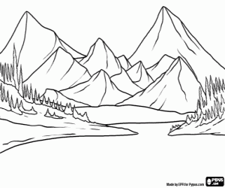
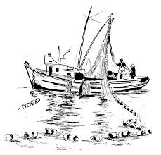
Externalidades
Poluentes

Slide 21
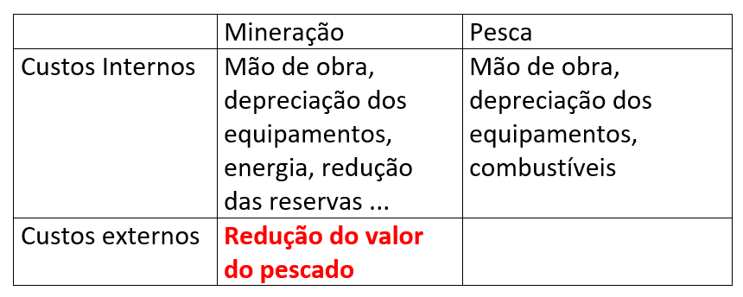
Externalidades

Slide 22
Mitigação
Regulação
Leis e normas restringindo atividades poluidoras
Agências reguladoras
Poder de polícia
Mecanismos de mercado
Internalização dos custos externos
Créditos de carbono: compra do direito de emitir poluentes

Slide 23
Bens de uso comum – A tragédia dos comuns
Valor equivalente ao custo de manutenção de uma vaca
Valor excedente

Slide 24
Bens de uso comum – A tragédia dos comuns

Slide 25
Bens de uso comum – A tragédia dos comuns
X
X

Slide 26
Bens de uso comum – A tragédia dos comuns
X
X
X
X
X
X

